Slide 1

Materiale Didattico SuPeRBE
SuPeRBE Training Material
2 RBE Sistema di Valutazione
Climate change and built environment
Area di specializzazione:
2.1 Metodo RBE
Fundamentals of climate change
Livello di Competenza: 3
Level of competence: 2
Activity 3.2
SuPeRBE Project (CE0200768)

Slide 2
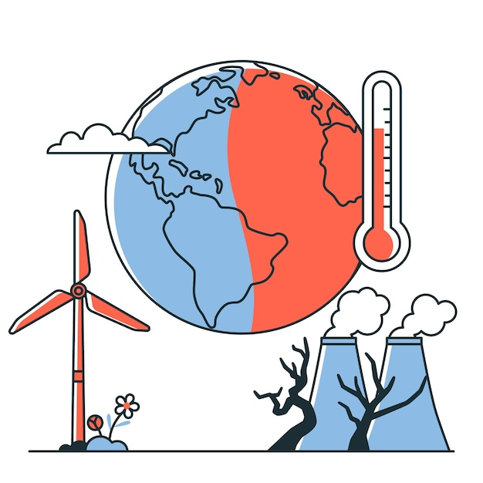
Cos’è il metodo RBE?
Il metodo RBE costituisce la base metodologica del Sistema di Valutazione RBE. È un approccio di analisi multi-criteri sviluppato per valutare il rischio climatico a scala edilizia e di quartiere. Basato sul modello concettuale delle catene di impatto, il metodo genera un punteggio di rischio complessivo per una determinata area e un insieme di indicatori complementari che dettagliano il livello di rischio legato al clima in specifiche categorie di rischio e settori urbani.
Perché è necessario il metodo RBE?
- Mancanza di strumenti di valutazione a scala edilizia e di quartiere. - I quadri di sostenibilità esistenti non sono adatti per la valutazione del rischio climatico.
- Richiesta di strumenti comparabili, adattabili e orientati al supporto decisionale per l'adattamento climatico.

Slide 3

Perché è necessario il metodo RBE?
- Mancanza di strumenti di valutazione del rischio climatico a scala edilizia e di quartiere.
- I quadri di sostenibilità esistenti non sono adatti per la valutazione del rischio climatico perché non in linea con l'approccio al rischio dell'IPCC.
- Necessità di strumenti comparabili, adattabili e orientati al supporto decisionale per l'adattamento climatico.

Slide 4
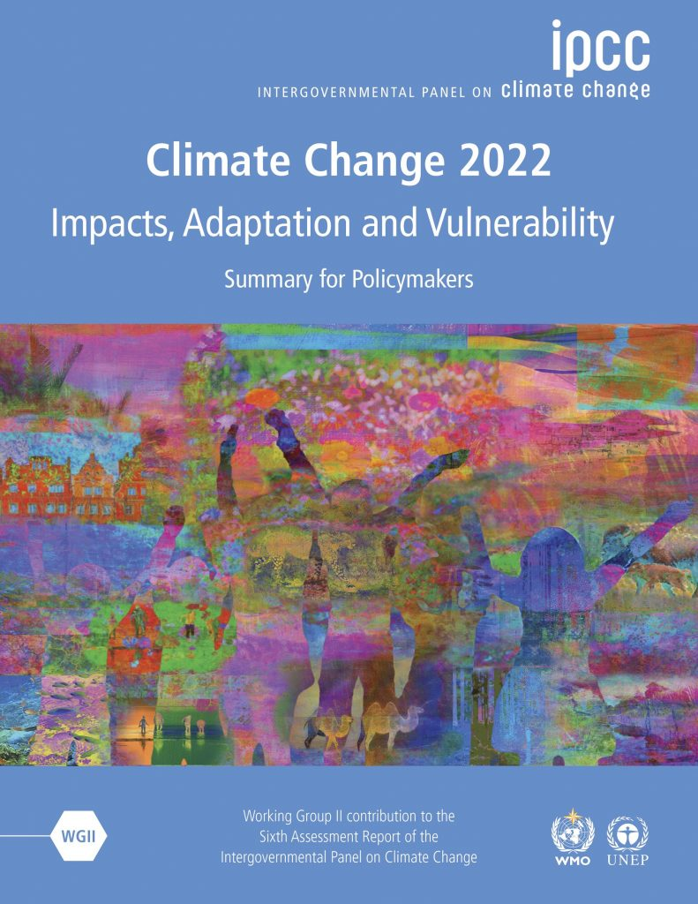
IPCC AR6
Il metodo RBE si basa sul concetto di rischio dell'IPCC AR6. L'IPCC AR6, ovvero il Sesto Rapporto di Valutazione del Gruppo Intergovernativo sul Cambiamento Climatico, rappresenta la più recente valutazione completa delle conoscenze scientifiche sul cambiamento climatico.
L'IPCC AR6 fornisce un concetto di rischio dettagliato e ricco di sfumature in relazione al cambiamento climatico. Il rapporto si basa sul quadro di rischio stabilito nei precedenti rapporti IPCC, ma lo affina ulteriormente per tenere conto delle complesse interazioni tra pericoli climatici, esposizione e vulnerabilità.

Slide 5
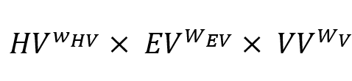
Rischio legato al cambiamento climatico
L’AR6 dell’IPCC fornisce un concetto di rischio dettagliato e sfaccettato in relazione ai cambiamenti climatici. Il rapporto si basa sul quadro di riferimento del rischio stabilito nelle precedenti valutazioni dell’IPCC, ma lo perfeziona ulteriormente per tenere conto delle complesse interazioni tra pericoli climatici, esposizione e vulnerabilità.

Slide 6
Metodo RBE: Caratteristiche principali
Multiscala
Struttura Modulare
Misurabile
I settori urbani sono armonizzati tra RNTool e RBTool, consentendo un utilizzo coerente dei dati e una pianificazione coordinata a diverse scale. Ciò garantisce che le misure a livello edilizio contribuiscano agli obiettivi di resilienza urbana e che le strategie di quartiere siano informate dalle vulnerabilità degli edifici.
Il Metodo RBE si basa su criteri e indicatori chiaramente definiti e misurabili. Il metodo è contestualizzabile, consentendo di adattarlo alle condizioni locali e alla disponibilità dei dati. Ciò garantisce una diagnosi più accurata e significativa dei rischi legati al clima, supportando decisioni basate su evidenze.
La struttura modulare consente di applicare il metodo RBE a diversi tipi di edifici e aree urbane. Gli utenti possono adattare i parametri di riferimento e la rilevanza degli indicatori in base a specifiche priorità locali.

Slide 7
Catene d’Impatto
PERICOLO
PROBLEMATICA
Il metodo RBE prevede l’applicazione del modello concettuale delle catene di impatto per identificare i criteri e gli indicatori più appropriati al fine di valutare le 3 componenti chiave del rischio climatico (Pericolo, Esposizione e Vulnerabilità) alla scala edilizia e urbana di piccole dimensioni. Vengono tracciate le relazioni di causa-effetto ed è facilitata la comunicazione dei risultati. Questo approccio consente la creazione di un sistema di valutazione con entità numeriche, in cui a ciascun elemento della matrice del rischio climatico (pericolo, esposizione, vulnerabilità) viene attribuito un valore.
RISCHIO
CATEGORIA
ESPOSIZIONE
VULNERABILITA’
CRITERIO
LEVELLO DI RISCHIO
Suscettibilità
Livello di Adattamento
INDICATORE
VALORE DELL’INDICATORE

Slide 8
Tre assi della valutazione del rischio
Pericolo
Esposizione
Vulnerabilità
Il metodo RBE considera sia i pericoli legati al clima sia quelli non legati al clima. I pericoli legati al clima comprendono eventi meteorologici estremi (ad es. caldo estremo, siccità, precipitazioni intense) così come processi climatici a lenta insorgenza (ad es. innalzamento del livello del mare). I pericoli non legati al clima includono quelli innescati dai pericoli climatici (ad es. frane, eventi biologici).
L’esposizione descrive chi o cosa è esposto. Secondo l’IPCC, l’esposizione è la presenza di persone, mezzi di sussistenza, specie o ecosistemi, funzioni ambientali, servizi e risorse, infrastrutture o beni economici, sociali o culturali in luoghi e contesti che potrebbero essere negativamente colpiti (IPCC, 2021a).
La vulnerabilità rappresenta la predisposizione di un elemento esposto a subire effetti negativi. I suoi aspetti riguardano i fattori che incidono sulla suscettibilità di tale elemento nei confronti di un pericolo climatico, contribuendo ad aumentare o ridurre il rischio associato. Tali fattori non sempre coincidono con caratteristiche intrinseche dell’elemento stesso, ma possono comunque influenzarne in modo significativo il livello di rischio

Slide 9
Pericoli
Pericoli | Descrizione
Precipitazioni intense | Evento di precipitazione marcata che si verifica in un periodo di 1h, 3h, 6h, 12h, 24h o 48h, con un totale di precipitazione superiore a una certa soglia definita per una determinata località. Sotto-pericoli: pioggia intensa, monsone, forte nevicata, nebbia, grandine
Alluvioni | L’esondazione dei normali confini di un corso d’acqua o di un altro corpo idrico, oppure l’innalzamento temporaneo del livello del mare o di un lago che provoca l’inondazione di terre emerse. Sotto-pericoli: alluvione lampo/superficiale, alluvione fluviale, alluvione costiera, alluvione da falda
Caldo estremo | Riscaldamento marcato dell’aria o invasione di aria molto calda, su un’ampia area, della durata da pochi giorni a qualche settimana. Sotto-pericoli: ondata di calore, giorni estremamente caldi
Siccità | Periodo di tempo insolitamente secco, sufficientemente lungo da causare un grave squilibrio idrologico, che può comportare squilibri idrici a lungo termine e risorse idriche insufficienti a soddisfare i fabbisogni medi a lungo termine
Tempeste | Disturbo atmosferico che può manifestarsi con venti forti e accompagnato da pioggia, neve o altre precipitazioni, e da tuoni e fulmini. Sotto-pericoli: vento forte, tornado, ciclone, tempesta extra-tropicale, tempesta tropicale, marea di tempesta, fulmine/temporale
Freddo estremo | Raffreddamento marcato dell’aria o invasione di aria molto fredda su un’ampia area
Incendi boschivi | Qualsiasi combustione o incendio non controllato e non prescritto di piante in un ambiente naturale come foreste, praterie, macchia o tundra, che consuma i combustibili naturali e si diffonde in base alle condizioni ambientali. Sotto-pericoli: incendio forestale, incendio di terreno
Innalzamento del livello del mare | Aumento a lungo termine del livello medio dei mari del mondo, che comporta un’inondazione permanente
Cambiamento chimico | Modifiche nella composizione chimica usuale dell’aria, dell’acqua o del suolo, ad es. cambiamento delle concentrazioni atmosferiche di CO₂, acidificazione degli oceani, intrusione di acqua salata
Movimento di massa | Qualsiasi tipo di movimento in discesa dei materiali terrestri. Sotto-pericoli: frana, valanga, caduta massi, subsidenza, degrado del suolo, erosione del suolo
Pericoli biologici | Esposizione a organismi viventi e alle loro sostanze tossiche o a malattie trasmesse da vettori che possono veicolare; esempi: fauna e insetti velenosi, piante tossiche, zanzare portatrici di agenti patogeni

Slide 10
Settori Urbani
Settore Urbano | Descrizione
1. Edifici | Si riferisce a qualsiasi struttura o gruppo di strutture (municipali/residenziali/terziarie, pubbliche/private), agli spazi circostanti, permanentemente costruite o erette sul sito
2. Trasporti | Include reti di trasporto stradale, ferroviario, aereo e marittimo e le relative infrastrutture (es. strade, ponti, snodi, gallerie, porti e aeroporti)
3. Energia | Si riferisce al servizio di approvvigionamento energetico e alle infrastrutture correlate (produzione, trasmissione e reti di distribuzione, tutti i tipi di energia)
4. Acqua | Si riferisce al servizio di approvvigionamento idrico e alle infrastrutture correlate. Copre anche l’uso dell’acqua e il sistema di gestione delle acque (reflue, meteoriche), inclusi fognature, drenaggi e impianti di trattamento
5. Rifiuti | Include le attività legate alla gestione dei rifiuti (compresa la raccolta, il trattamento e lo smaltimento)
6. Agricoltura e silvicoltura | Include terreni classificati/designati per uso agricolo e forestale. Comprende allevamento, acquacoltura, agroforestazione, apicoltura, orticoltura e altre attività di gestione e servizi agricoli e forestali nell’area
7. Ambiente e biodiversità | “Ambiente” si riferisce ai paesaggi verdi e blu, alla qualità dell’aria, compreso l’hinterland urbano. “Biodiversità” indica la varietà della vita in una regione specifica, misurabile come varietà all’interno delle specie, tra le specie e varietà di ecosistemi
8. Salute | Si riferisce al benessere umano. Include anche il servizio sanitario e le infrastrutture correlate (es. ospedali)
9. Protezione civile e emergenza | Si riferisce al funzionamento dei servizi di protezione civile ed emergenza da parte o per conto delle autorità pubbliche (es. autorità di protezione civile, polizia, vigili del fuoco, ambulanze, servizi di pronto soccorso e medicina d’emergenza)
10. Turismo | Si riferisce alle attività di persone che viaggiano e soggiornano in luoghi al di fuori del loro ambiente abituale
11. ICT | Si riferisce ai diversi tipi di reti di comunicazione e alle tecnologie utilizzate in esse
12. Sistemi economici | Si riferisce all’insieme delle attività economiche, delle infrastrutture finanziarie e delle reti commerciali

Slide 11
Categorie di Rischio
PERICOLO
Una "Categoria di rischio" rappresenta il tipo specifico di rischio che deriva dall’interazione tra un Pericolo climatico definito e un Elemento Esposto all’interno di un Sistema Urbano. Ad esempio, la correlazione tra il pericolo "Calore estremo" e l’Elemento Esposto "Popolazione" dà origine alla Categoria di rischio "Rischio per la salute della popolazione".
CALORE
ESTREMO
ELEMENTO ESPOSTO
POPOLAZIONE
RISCHIO PER LA SALUTE
DELLA POPOLAZIONE
CATEGORIA DI RISCHIO

Slide 12
Categorie di Rischio
Definendo una specifica Categoria di rischio per ogni combinazione di Pericolo ed Elemento Esposto, il Sistema di Valutazione RBE consente alle città di identificare esattamente chi o cosa è a rischio e perché. Questo approccio mirato supporta lo sviluppo di strategie di adattamento personalizzate, applicabili a diverse scale spaziali, come edifici e quartieri, e aiuta a chiarire quale istituzione o dipartimento è responsabile dell’azione
Pericolo | Sistemi Urbani
 | Ambiente Costruito |  | Salute |  | Trasporti
 | Elementi Esposti
 | Edifici Residenziali | Edifici Pubblici | Popolazione | Strutture Sanitarie | Rete Stradale | Rete Ferroviaria
Caldo Estremo | Categoria di Rischio 1 | Categoria di Rischio 2 | Categoria di Rischio 3 | Categoria di Rischio 4 | Categoria di Rischio 5 | Categoria di Rischio 6
Forti Precipitazioni | Categoria di Rischio 7 | Categoria di Rischio 8 | Categoria di Rischio 9 | Categoria di Rischio 10 | Categoria di Rischio 11 | Categoria di Rischio 12

Slide 13

Il metodo RBE in relazione alle condizioni future
Il metodo RBE può essere utilizzato per valutare il livello di rischio climatico in relazione alle future condizioni climatiche, selezionando i valori del pericolo che riflettono accuratamente i cambiamenti climatici previsti nel tempo. Ciò comporta la valutazione dei potenziali pericoli basata su proiezioni future, come l’aumento della temperatura, i cambiamenti nei modelli di precipitazione e la frequenza o intensità di eventi meteorologici estremi. Queste proiezioni possono essere derivate da modelli come quelli riportati nei rapporti dell’Intergovernmental Panel on Climate Change (IPCC), in particolare nei Representative Concentration Pathways (RCPs).

Slide 14
Struttura del Metodo RBE
Il metodo RBE organizza i suoi componenti in livelli gerarchici annidati (5):
Levello 1 | Pericolo
Levello 2 | Sistemi Urbani
Levello 3 | Categorie di Rischio
Levello 4 | Criteri
Levello 5 | Indicatore

Slide 15
Struttura del Metodo RBE
Livello 1 : corrisponde ai Pericoli, tradotti in un Tema strategico. I Temi sono al vertice della gerarchia e contengono al loro interno le Macro Categorie corrispondenti ai 12 Sistemi Urbani. A livello di Tema, i Pericoli sono classificati in base alle lettere. Ad esempio: A. Precipitazioni intense, B. Alluvioni, C. Calore estremo, D. Siccità, ecc.
A | PROBLEMA (Pericolo)
Pericolo
A-P1 | Criterio di Pericolo
 | Indicatore di Pericolo
A-P2 | Criterio di Pericolo
 | Indicatore di Pericolo
A-Pn | Criterio di Pericolo
 | Indicatore di Pericolo
Levello 2 : corrisponde ai Sistemi Urbani, tradotti in "Macro Categorie". Le Macro Categorie contengono al loro interno le Categorie di Rischio e sono classificate in ordine numerico. Ad esempio: A1. Edifici, A2. Trasporti, A3. Energia, ecc.
A | PROBLEMA (Pericolo)
A1 | MACRO CATEGORIA (Sistemi Urbani)
Pericolo
A-P1 | Criterio di Pericolo
 | Indicatore di Pericolo
A-P2 | Criterio di Pericolo
 | Indicatore di Pericolo
A-Pn | Criterio di Pericolo
 | Indicatore di Pericolo

Slide 16
Struttura del Metodo RBE
Levello 3 :corrisponde alle Categorie di Rischio. Le Categorie di Rischio contengono al loro interno i criteri di vulnerabilità ed esposizione e sono classificate in ordine numerico. Ad esempio: A1.1 Rischio di danno per edifici residenziali, A1.2 Rischio di danno per edifici pubblici, A1.3 Rischi di danno per edifici commerciali, ecc.
A | PROBLEMA (Pericolo)
A1 | MACRO CATEGORIA (Sistemi Urbani)
A1.1 | CATEGORIA DI RISCHIO (Elementi Esposti)
Pericolo
A-P1 | Criterio di Pericolo
 | Indicatore di Pericolo
A-P2 | Criterio di Pericolo
 | Indicatore di Pericolo
A-Pn | Criterio di Pericolo
 | Indicatore di Pericolo
Levello 4 :corrisponde ai Criteri di valutazione. Il metodo RBE include tre tipi di criteri: criteri di vulnerabilità e di esposizione, associati alle Categorie di Rischio, e criteri di pericolo, associati ai Temi.
A | PROBLEMA (Pericolo)
A1 | MACRO CATEGORIA (Sistemi Urbani)
A1.1 | CATEGORIA DI RISCHIO (Elementi Esposti)
VULNERABILITA’
A1.1.1 | Criterio di Vulnerabilità
ESPOSIZIONE
A1.1-E1 | Criterio di Esposizione
Pericolo
A-P1 | Criterio di Pericolo
 | Indicatore di Pericolo
A-P2 | Criterio di Pericolo
 | Indicatore di Pericolo
A-Pn | Criterio di Pericolo
 | Indicatore di Pericolo

Slide 17
Struttura del Metodo RBE
Livello 5 :corrisponde agli Indicatori. Ciascun indicatore è associato a un criterio specifico (pericolo, esposizione o vulnerabilità) e viene utilizzato per quantificare le prestazioni rispetto a quel criterio. Gli indicatori possono essere sia quantitativi sia qualitativi. Un criterio può essere associato a un solo indicatore.
A | PROBLEMA (Pericolo)
A1 | MACRO CATEGORIA (Sistemi Urbani)
A1.1 | CATEGORIA DI RISCHIO (Elementi Esposti)
VULNERABILITA’
A1.1.1 | Criterio di Vulnerabilità
 | Criterio di Esposizione
ESPOSIZIONE
A1.1-E1 | Criterio di Esposizione
 | Indicatore di Esposizione
Hazard
A-P1 | Criterio di Pericolo
 | Indicatore di Pericolo
A-P2 | Criterio di Pericolo
 | Indicatore di Pericolo
A-Pn | Criterio di Pericolo
 | Indicatore di Pericolo

Slide 18
Struttura del Metodo RBE
Esempio:
A | Temperature Estreme (Pericolo)
A1 | Edifici (Sistemi urbani)
A1.1 | Rischio di danno per gli edifici residenziali (Elemento esposto)
VULNERABILITÀ
A1.1.1 | Capacità di infiltrazione superficiale
 | Quota di superfici permeabili vs impermeabili
ESPOSIZIONE
A1.1-E1 | Densità edilizia
 | Numero di edifici per km²
Temperature Estreme
A-P1 | R20
 | Numero di giorni con precipitazioni ≥ 20 mm
A-P2 | SDII
 | Indice di intensità giornaliera semplice
A-Pn | RX1DAY
 | Totale massimo di precipitazione che cade in un solo giorno

Slide 19
Processo di valutazione del metodo RBE
Il processo di valutazione del metodo RBE consiste nei seguenti passaggi:
1. Calcolo del Valore di Vulnerabilità (VV) per ciascuna Categoria di Rischio
2. Calcolo del Valore di Esposizione (EV) per ciascuna Categoria di Rischio
3. Calcolo del Valore di Pericolo (HV) per ciascun Tema
4. Calcolo del Valore di Rischio per ciascuna Categoria di Rischio
5. Aggregazione dei Valori delle Categorie di Rischio per calcolare il Valore di Rischio delle Macro Categorie (Sistemi Urbani)
6. Aggregazione dei Valori delle Macro Categorie per calcolare il Valore di Rischio dei Temi (Pericoli)
7. Aggregazione dei Valori dei Temi per calcolare il Valore di Rischio Complessivo

Slide 20
Processo di valutazione del metodo RBE
Fase 1: Calcolo del Valore di Vulnerabilità (VV) per le Categorie di Rischio
Per calcolare il Valore di Vulnerabilità di una Categoria di Rischio:
- Si calcolano i valori degli indicatori quantitativi
- I valori calcolati vengono normalizzati nell’intervallo (0,1)
- Viene assegnato un punteggio normalizzato (0,1) agli indicatori qualitativi
- I punteggi degli indicatori quantitativi e qualitativi vengono aggregati tramite una somma ponderata

Slide 21
Processo di valutazione del metodo RBE
Fase 1: Calcolo del Valore di Vulnerabilità (VV) per le Categorie di Rischio
- Calcolo degli indicatori quantitativi
Si calcolano i valori degli indicatori quantitativi di vulnerabilità legati ai criteri associati alla Categoria di Rischio. Il risultato consiste in un insieme di quantità espresse in diverse unità di misura
Pericolo | Caldo Estremo
Categoria di Rischio | Rischio per la Salute della Popolazione
Criterio di Vulnerabilità | Indicatore | Valore Calcolato
Capacità delle superfici pavimentate di riflettere la radiazione solare | Indice medio di riflettanza solare delle superfici pavimentate nell’area | 76
Disponibilità di Aree Verdi | Percentuale di spazi verdi sulla superficie totale dell’area urbana | 15 %
Ombreggiatura delle Superfici Pavimentate | Percentuale di superfici pavimentate ombreggiate il 21 giugno alle 12:00 | 5 %

Slide 22
Processo di valutazione del metodo RBE
Fase 1: Calcolo del Valore di Vulnerabilità (VV) per le Categorie di Rischio
- Normalizzazione dei valori degli indicatori quantitativi
I valori calcolati degli indicatori quantitativi vengono normalizzati nell’intervallo (0,1). Il termine “normalizzazione” si riferisce alla trasformazione dei valori degli indicatori, misurati in unità diverse, in valori senza unità su una scala comune. L’intervallo di normalizzazione utilizzato nel metodo RBE è compreso tra 0 e 1, il più applicato negli studi sul rischio climatico in generale. Un valore pari a zero è definito come “ottimale”, nessun miglioramento necessario o possibile, mentre 1 è definito come “critico"
Valori di normalizzazione | Descrizione
0-0.2 | Ottimale (Nessun miglioramento necessario)
>0.2-0.4 | Piuttosto Positivo
>0.4-0.6 | Neutrale
>0.6-0.8 | Piuttosto Negativo
>0.8-1 | Critica (Potrebbe portare a gravi conseguenze)

Slide 23
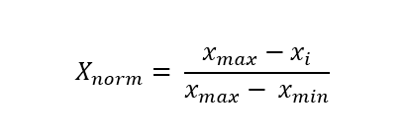
Processo di valutazione del metodo RBE
Fase 1: Calcolo del Valore di Vulnerabilità (VV) per le Categorie di Rischio
- Normalizzazione dei valori degli indicatori quantitativi
Per gli indicatori “più alto è meglio” (più alto è il valore numerico dell’indicatore, maggiore è il livello di prestazione), il valore viene normalizzato applicando la seguente formula
Dove:
- Xi: valore dell’indicatore
- X_{min} = valore critico dell’indicatore (corrispondente al punteggio 1)
- X_{max} = valore ottimale dell’indicatore (corrispondente al punteggio 0)
I valori dell’indicatore peggiori di X_{min} saranno assegnati al valore X_{min} e i valori dell’indicatore superiori a X_{max} saranno assegnati al valore X_{max}.
Ad esempio, se il valore (Xi) dell’indicatore ‘indice medio di riflettanza solare delle superfici pavimentate nell’area’ è 14, con i seguenti parametri di riferimento:
- X_{max} (prestazione ottimale) = 58, parametro associato al punteggio 0
- X_{min} (prestazione critica) = 0, parametro associato al punteggio 1
Il valore normalizzato risultante sarà: X_{norm} = 0,76 (piuttosto negativo)

Slide 24
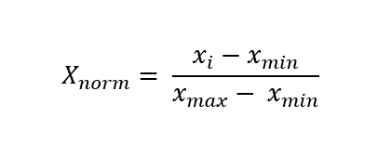
Processo di valutazione del metodo RBE
Fase 1: Calcolo del Valore di Vulnerabilità (VV) per le Categorie di Rischio
-Normalizzazione dei valori degli indicatori quantitativi
Per gli indicatori “più basso è meglio” (più basso è il valore numerico dell’indicatore, maggiore è il livello di prestazione), il valore viene normalizzato applicando la seguente formula:
Dove:
- Xi: valore dell’indicatore
- X_{min} = valore ottimale dell’indicatore (corrispondente al punteggio 0)
- X_{max} = valore critico dell’indicatore (corrispondente al punteggio 1)

Slide 25
Processo di valutazione del metodo RBE
Fase 1: Calcolo del Valore di Vulnerabilità (VV) per le Categorie di Rischio
Esempio: Normalizzazione degli indicatori quantitativi
Se il valore (Xi) dell’indicatore "Percentuale di superfici impermeabili nell’area" è pari all’85%, con i seguenti parametri di riferimento:
- X_{min} (prestazione ottimale) = 50 %, parametro associato al punteggio 0
- X_{max} (prestazione critica) = 100 %, parametro associato al punteggio 1
Il valore normalizzato risultante sarà: X_{norm} = 0,7 (piuttosto negativo)

Slide 26
Processo di valutazione del metodo RBE
Fase 1: Calcolo del Valore di Vulnerabilità (VV) per le Categorie di Rischio
-Normalizzazione dei valori degli indicatori quantitativi
Gli indicatori qualitativi, specificati da valori categorici (scenari), vengono normalizzati utilizzando uno schema di valutazione a cinque livelli.
Valori di Normalizzazione | Descrizione
0.1 | Ottimale (Nessun miglioramento necessario)
0.3 | Piuttosto Positivo
0.5 | Neutrale
0.7 | Piuttosto Negativo
0.9 | Critica (Potrebbe portare a gravi conseguenze)

Slide 27
Processo di valutazione del metodo RBE
Fase 1: Calcolo del Valore di Vulnerabilità (VV) per le Categorie di Rischio
Esempio: Normalizzazione degli indicatori quantitativi
Valori di Normalizzazione | Descrizione | Scenario
0.1 | Ottimale (Nessun miglioramento necessario) | Governance climatica esemplare, con una strategia di adattamento consolidata e inclusiva, integrata in tutte le politiche urbane. Elevata collaborazione tra istituzioni, cittadini, organizzazioni private e comunità scientifica.
0.3 | Piuttosto Positivo | Governance climatica ben organizzata e integrata nei processi di pianificazione urbana. Forte coordinamento tra tutti i dipartimenti e gli stakeholder. Partecipazione attiva della comunità e degli stakeholder nella pianificazione e nell’attuazione delle strategie di adattamento.
0.5 | Neutrale | I piani climatici sono presenti e attuati con un buon livello di coordinamento. Esiste collaborazione tra le diverse entità, ma alcuni settori critici rimangono trascurati. Il coinvolgimento della comunità e degli stakeholder avviene solo in alcune decisioni.
0.7 | Piuttosto Negativo | Esistono piani climatici formali, ma con scarso coordinamento tra i vari dipartimenti e stakeholder. Poca chiarezza su chi sia responsabile della gestione dei rischi climatici. Coinvolgimento della comunità e degli stakeholder limitato o assente.
0.9 | Critica (Potrebbe portare a gravi conseguenze) | Governance climatica frammentata e inefficace. Mancanza di piani climatici chiari o strategie di adattamento. Scarsa collaborazione tra le diverse entità e assenza di coinvolgimento dei cittadini.
La tabella mostra i valori normalizzati in relazione agli scenari dell’indicatore qualitativo "Qualità della governance urbana".
Durante la fase di normalizzazione, deve essere selezionato lo scenario che riflette la situazione reale e assegnato il punteggio relativo all’indicatore.

Slide 28
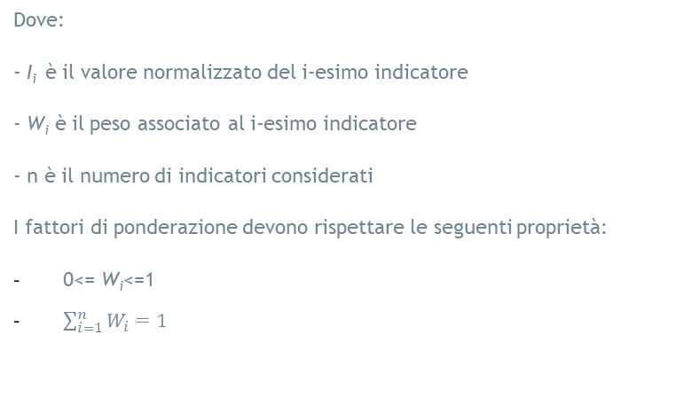
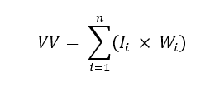
Processo di valutazione del metodo RBE
Fase 1: Calcolo del Valore di Vulnerabilità (VV) per le Categorie di Rischio
-Aggregazione dei valori normalizzati per calcolare il Valore di Vulnerabilità della Categoria di Rischio
Per calcolare il Valore di Vulnerabilità (VV) della Categoria di Rischio, i valori normalizzati degli indicatori vengono aggregati utilizzando una media aritmetica. Ne risulta il Valore di Vulnerabilità totale per la Categoria di Rischio:

Slide 29

Processo di valutazione del metodo RBE
Fase 1: Calcolo del Valore di Vulnerabilità (VV) per le Categorie di Rischio
-Esempio: Aggregazione dei valori normalizzati per calcolare il Valore di Vulnerabilità della Categoria di Rischio
La Categoria di Rischio “Rischio per la Salute della Popolazione”, appartenente al Pericolo “Caldo Estremo", contiene 3 criteri. Il criterio “Capacità delle superfici pavimentate di riflettere la radiazione solare” è stato considerato più rilevante rispetto agli altri 2 nella seguente tabella.
Pericolo | Ondate di Calore estremo
Categoria di Rischio | Rischio per la Salute della Popolazione
Criterio di Vulnerabilità | Indicatore | Valore Normalizzato | Peso
Capacità delle superfici pavimentate di riflettere la radiazione solare | Indice medio di riflettanza solare delle superfici pavimentate nell’area | 0.65 | 0.5
Disponibilità di Aree Verdi | Percentuale di spazi verdi sulla superficie totale urbana | 0.70 | 0.25
Ombreggiatura delle Superfici Pavimentate | Percentuale di superfici pavimentate ombreggiate il 21 giugno alle 12:00 | 0.40 | 0.25
Il risultato di questa fase è un insieme di Valori di Vulnerabilità (VV), uno per ciascuna Categoria di Rischio.

Slide 30
Processo di valutazione del metodo RBE
Fase 2: Calcolo del Valore di Esposizione (EV) per le Categorie di Rischio
Il Metodo RBE prevede l’assegnazione di un Valore di Esposizione (EV) a ciascuna Categoria di Rischio inclusa nella valutazione. Questo valore rappresenta la magnitudine degli elementi esposti, come illustrato nella seguente Tabella:
Estensione dell’esposizione | Valore dell’Esposizione (EV)
Minore | 0,01-0,10
Bassa | 0,11-0,20
Moderata | 0,21-0,30
Critica | 0,31-0,50
Maggiore | 0,51-1

Slide 31
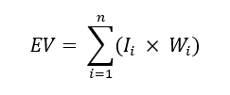
Processo di valutazione del metodo RBE
Fase 2: Calcolo del Valore di Esposizione (EV) per le Categorie di Rischio
- Normalizzazione degli indicatori quantitativi
Per determinare l’EV di una Categoria di Rischio, innanzitutto va calcolato il valore degli indicatori di esposizione associati e normalizzato nell’intervallo (0,1) applicando la procedura indicata nel paragrafo 4.3.1.2 (Normalizzazione dei valori degli indicatori quantitativi).
Successivamente, l’EV viene calcolato utilizzando la seguente formula:
Dove:
I_{i} è il valore normalizzato del i-esimo indicatore di esposizione
W_{i} è il peso associato al i-esimo indicatore di esposizione
n è il numero di indicatori di esposizione considerati.
I diversi pesi assegnati agli indicatori di esposizione possono derivare dalla letteratura esistente, dalle informazioni degli stakeholder o dalla ponderazione degli esperti. Per normalizzare l’indicatore, è necessario determinare i valori corrispondenti ai livelli di esposizione ottimali (0) e critici (1).

Slide 32
Processo di valutazione del metodo RBE
Fase 2: Calcolo del Valore di Esposizione (EV) per le Categorie di Rischio
Normalizzazione dei valori degli indicatori quantitativi
Per gli indicatori del tipo “più basso è meglio” (cioè, quanto più basso è il valore numerico dell’indicatore, tanto più alto è il livello di prestazione), il valore viene normalizzato applicando la seguente formula:
dove:
xᵢ = valore dell’indicatore
xₘᵢₙ = valore ottimale dell’indicatore (corrispondente al punteggio 0)
xₘₐₓ = valore critico dell’indicatore (corrispondente al punteggio 1)

Slide 33
Processo di valutazione del metodo RBE
Fase 2: Calcolo del Valore di Esposizione (EV) per le Categorie di Rischio
Esempio
La tabella sottostante illustra i Valori di Esposizione assegnati alle Categorie di Rischio, considerando un indicatore di esposizione associato a ciascuna Categoria di Rischio.
Pericolo | Categoria di Rischio | Elemento esposto | Indicatore di esposizione | Valore di esposizione
Caldo Estremo | Rischio per la salute della popolazione | Popolazione | Densità di popolazione (n/Km²) | 0,32 (critico)
 | Rischio di danni agli edifici residenziali | Edifici residenziali | Percentuale di edifici residenziali con oltre 50 anni (%) | 0,7 (maggiore)
Precipitazioni intense | Capacità di drenaggio delle reti stradali | Rete stradale | Lunghezza totale delle strade in zone soggette a inondazioni (Km) | 0,18 (basso)
Il risultato di questa fase è un insieme di Valori di Esposizione (EV), uno per ciascuna Categoria di Rischio.

Slide 34
Processo di valutazione del metodo RBE
Fase 3: Calcolo del Valore di Pericolo (HV) per le Problematiche
Il Metodo RBE prevede l’assegnazione di un Valore di Pericolo (HV) a ciascuna Questione (Pericolo) inclusa nella valutazione. Questo valore rappresenta la rilevanza del pericolo in relazione al contesto locale, come definito nella tabella sottostante.
Evento pericoloso |  | Valore di Pericolo (HV)
Frequente | Probabile che si verifichi nel corso della vita (ogni 0-10 anni) | Molto probabile | 1-0,9
Probable | Probabile che si verifichi più volte nella vita (ogni 0-25 anni) | Probabile | 0,89-0,66
Occasional | Probabile che si verifichi qualche volta nella vita (ogni 0-50 anni) | Possibile | 0,65-0,33
Remote | Improbabile, ma comunque possibile nel corso della vita (ogni 0-100 anni) | Improbabile | 0,32-0,0

Slide 35
Processo di valutazione del metodo RBE
Fase 3: Calcolo del Valore di Pericolo (HV) per le Problematiche
Il Valore di Pericolo deve essere assegnato utilizzando le informazioni contenute nei SECAP.
Se le informazioni non sono disponibili:
- il Valore di Pericolo (HV) viene assegnato dagli esperti
- il Valore di Pericolo (HV) viene assegnato attraverso il calcolo, la normalizzazione e l’aggregazione di specifici criteri di Pericolo. Per quanto riguarda la seconda opzione, la tabella mostra un esempio di Criteri di Pericolo per il Tema "Caldo estremo".
Tema | Caldo Estremo
Criteri di Pericolo | Indicatori
SU25 (giorni estivi) | Numero di giorni all’anno con temperatura massima giornaliera superiore a 25 ºC
SU30 (giorni caldi) | Numero di giorni all’anno con temperatura massima giornaliera superiore a 30 ºC
TMAX | Temperatura massima giornaliera (ºC)
TR20 (notti tropicali) | Numero di giorni all’anno con temperatura minima giornaliera superiore a 20 ºC
HW | Numero di giorni all’anno con temperatura massima giornaliera superiore a 30 ºC

Slide 36
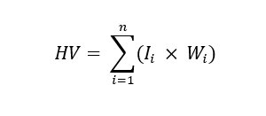
Processo di valutazione del metodo RBE
Fase 3: Calcolo del Valore di Pericolo (HV) per le Problematiche
Per determinare l’HV di un Tema, il valore degli indicatori di pericolo associati deve essere calcolato e normalizzato nell’intervallo (0,1). Successivamente, l’HV viene calcolato utilizzando la seguente formula:
Dove:
- I_{i} è il valore normalizzato del i-esimo indicatore
- W_{i} è il peso associato al i-esimo indicatore
- n è il numero di indicatori considerati
I diversi pesi assegnati agli indicatori di pericolo possono derivare dalla letteratura esistente, dalle informazioni degli stakeholder o dalla ponderazione degli esperti.

Slide 37
Processo di valutazione del metodo RBE
Fase 3: Calcolo del Valore di Pericolo (HV) per le Problematiche
Esempio
Supponendo di condurre la valutazione del rischio per una città dell’Europa Centrale, riportata di seguito mostra i Valori di Pericolo assegnati dopo la consultazione del relativo SECAP.
Pericolo | Valore di Pericolo (HV)
Calore Estremo | 0,8 (Alto)
Precipitazioni intense | 0,6 (Moderato)
Tempeste | 0,5 (Moderato)
Il risultato di questa fase è un insieme di Valori di Pericolo (HV), uno per ciascun Tema.

Slide 38
Processo di valutazione del metodo RBE
Fase 4: Calcolo del Valore di Rischio della Categoria
A questo punto del processo, ciascuna Categoria di Rischio è caratterizzata da:
- un Valore di Pericolo (HV)
- un Valore di Esposizione (EV)
- un Valore di Vulnerabilità (VV)
L’ultimo passaggio consiste nell’aggregazione di questi 3 componenti del rischio mediante una media geometrica ponderata, al fine di calcolare il valore di rischio di ciascuna Categoria di Rischio.

Slide 39


Processo di valutazione del metodo RBE
Fase 4: Calcolo del Valore di Rischio della Categoria
Valore Categoria di Rischio=
Dove:
- HV è il Valore di Pericolo
- EV è il Valore di Esposizione
- VV è il Valore di Vulnerabilità
- Wᴴⱽ è il peso associato a HV
- Wᴱⱽ è il peso associato a EV
- Wⱽ è il peso associato a VV
Assumendo che i pesi rispettino le seguenti proprietà:
Valore Categoria di Rischio=

Slide 40

Processo di valutazione del metodo RBE
Fase 4: Calcolo del Valore di Rischio della Categoria
Esempio
Per calcolare il valore di rischio della categoria “Rischio per la salute degli abitanti” vengono utilizzati i seguenti valori:
- Valore di Pericolo (HV) = 0,68
- Peso di HV (WHV) = 0,25
- Valore di Esposizione (EV) = 0,35
- Peso di EV (WEV) = 0,25
- Valore di Vulnerabilità (VV) = 0,6
- Peso di VV (WV) = 0,5
Il valore della categoria di rischio “Rischio per la salute degli abitanti” risulta essere:
Valore di rischio della categoria =

Slide 41
Processo di valutazione del metodo RBE
Fase 5: Aggregazione dei Valori delle Categorie di Rischio per Calcolare il Valore di Rischio delle Macro-Categorie (Sistemi Urbani)
In questa fase, i valori di rischio delle Categorie di Rischio calcolati nel passaggio precedente vengono aggregati per ottenere un valore di rischio a livello di Macro-Categoria. Questo valore rappresenta il rischio specifico dei Sistemi Urbani in relazione ai Pericoli.

Slide 42

Processo di valutazione del metodo RBE
Fase 5: Aggregazione dei Valori delle Categorie di Rischio per Calcolare il Valore di Rischio delle Macro-Categorie (Sistemi Urbani)
Essendo un approccio multi-rischio, l’aggregazione dei punteggi delle categorie di rischio avviene tramite una media aritmetica.
Valore di rischio della Macro-Categoria =
Dove:
- Cᵢ è il valore di rischio della i-esima Categoria di Rischio
- Wᵢ è il peso associato alla i-esima Categoria di Rischio
- n = numero totale di Categorie di Rischio considerate
I fattori di ponderazione devono rispettare le seguenti proprietà:

Slide 43
Processo di valutazione del metodo RBE
Fase 5: Aggregazione dei Valori delle Categorie di Rischio per Calcolare il Valore di Rischio delle Macro-Categorie (Sistemi Urbani)
Esempio
La Macro-categoria “Salute” include 2 Categorie di Rischio. Nella seguente Tabella sono riportati il valore di rischio di ciascuna e il relativo peso.
Categoria di Rischio | Valore di Rischio | Peso
Rischio per la Salute della Popolazione | 0,61 | 0,60
Rischio di efficienza per le strutture sanitarie | 0,28 | 0,20
Il punteggio della macro-categoria in relazione al pericolo “Caldo Estremo” risulta essere:
Livello di Rischio del Pericolo = (0,61*0,60)+(0,28*0,40)= 0,48 (neutral)

Slide 44
Processo di valutazione del metodo RBE
Fase 6: Aggregazione dei Valori delle Macro-Categorie per calcolare il Valore di Rischio dei Temi (Pericoli)
In questa fase, i valori di rischio delle Macro-Categorie vengono ulteriormente aggregati per ottenere un valore di rischio per i Temi (Pericoli).
Essendo un approccio multi-rischio, l’aggregazione dei punteggi delle Macro-Categorie avviene tramite una media aritmetica.

Slide 45
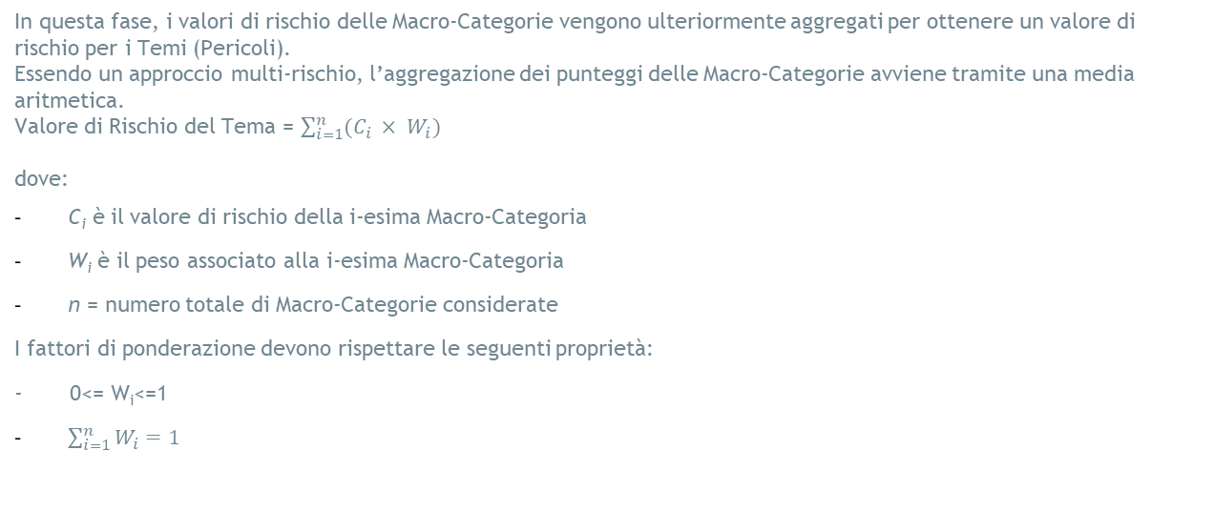
Processo di valutazione del metodo RBE
Fase 6: Aggregazione dei Valori delle Macro-Categorie per calcolare il Valore di Rischio delle Questioni (Pericoli)

Slide 46
Processo di valutazione del metodo RBE
Fase 6: Aggregazione dei Valori delle Macro-Categorie per calcolare il Valore di Rischio dei Temi (Pericoli)
Esempio
Il Tema “Caldo Estremo” include 3 Macro-Categorie. Nella seguente Tabella sono riportati il valore di rischio di ciascuna e il relativo peso.
Macro-Categoria | Valore di Rischio | Peso
Salute | 0,48 | 0,7
Energia | 0,32 | 0,15
Trasporti | 0,23 | 0,15
Il punteggio del Tema in relazione al pericolo “Caldo Estremo” risulta essere:
Livello di Rischio del Pericolo = (0,48*0,7)+(0,32*0,15)+(0,23*0,15)= 0,42 (neutral)

Slide 47
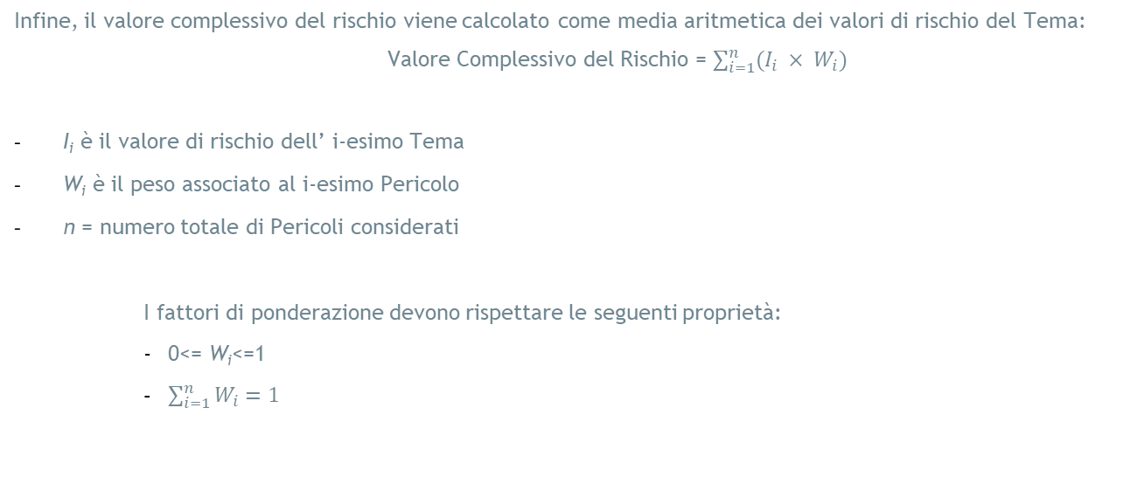
Processo di valutazione del metodo RBE
Fase 7: Aggregazione dei Valori dei Temi per calcolare il Valore di Rischio Complessivo

Slide 48
Processo di valutazione del metodo RBE
Fase 7: Aggregazione dei Valori dei Temi per calcolare il Valore di Rischio Complessivo
Esempio di valori di rischio e fattori di ponderazione associati ai Temi
Problematica | Valore di Rischio | Peso
Caldo Estremo | 0,42 | 0,5
Precipitazioni intense | 0,73 | 0,2
Tempeste | 0,65 | 0,1
Il valore complessivo del rischio risulta essere:
Valore complessivo del Rischio = (0,42*0,5)+(0,73*0,2)+(0,65*0,1)= 0,44 (neutrale)

Slide 49
Risultati della Valutazione
Categorie di Rischio
Macro Categorie
I valori di rischio delle Categorie di Rischio offrono una chiara comprensione di quali elementi all’interno dei sistemi urbani siano maggiormente esposti e evidenziano le aree che richiedono priorità nelle strategie di adattamento.
I valori di rischio (0-1) delle Macro-Categorie offrono una chiara comprensione di quali settori urbani siano maggiormente a rischio e evidenziano le aree che richiedono priorità nelle strategie di adattamento.
Metodo RBE
Risultati
Temi
Rischio Complessivo
Il Metodo RBE consente di avere una visione aggregata di come ciascun pericolo influisca sul profilo complessivo del rischio. I pericoli con valori di rischio più elevati indicano una maggiore vulnerabilità agli impatti climatici e richiedono quindi interventi immediati e costanti per mitigare tali rischi.
Il metodo RBE fornisce una metrica chiara per valutare l’efficacia delle attuali misure di adattamento e l’urgenza di ulteriori interventi. L’interpretazione dei risultati è fondamentale per orientare le strategie di adattamento climatico e sottolinea l’importanza di integrare questi risultati nei più ampi strumenti di pianificazione urbana e nei quadri normativi.

